Slide 1
기상과 범죄의 연관성
2012301048
오 경원

Slide 2
연구 주제 및 목표
기상이 변화하면 범죄율에 영향을 미칠까 ?
그리고 영향을 준다면 얼마나 관련성이 있을까?

Slide 3
연구 주제 및 목표
날씨와 범죄에 대해 경찰들이 “여름철이면 범죄가 증가하는 것을 직접 체험한다” 라고 입을 모은다.
범죄와 직접적으로 연관이 깊은 경찰들이 입 모아 말하기 때문에 연관이 있을 가능성이 높다고 보게 되었고 단순히 의미 없는 의견이라 볼 수 없었다.
따라서, 범죄와 기상과의 연관성이 있다는 것을 가설로 삼았다.
기온이 높다면 범죄가 더 발생할 것이라 보았다.
또한 , 최근 몇년간 여름에 폭염주의특보가 점점 더 늘어나고있다.
가설을 입증하기 위해 연관성이 있음을 밝히며 연관성이 있다면 향후 기온이 올라감에 따라 범죄율이 늘어남을 예측하고 이에 대한 예방할 수 있다고 보았다.

Slide 4
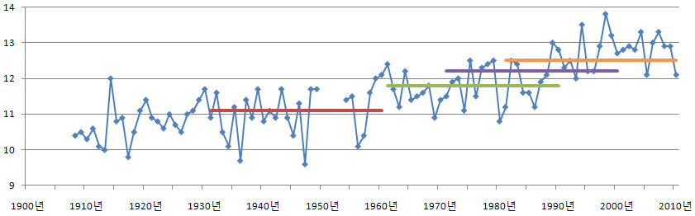
연구 주제 및 목표
기온이 점점 늘어나고 있는 현상. 그리고 범죄도 늘어나는 추세
출처: 날씨누리 – 기상청 국가기상종합정보

Slide 5
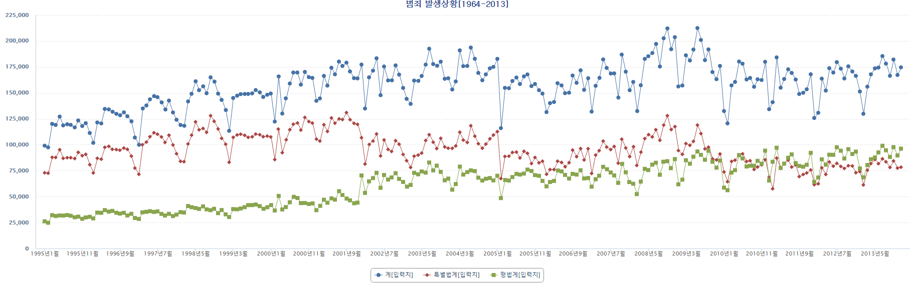
연구 주제 및 목표
범죄도 늘어나는 추세
출처: 날씨누리 – 기상청 국가기상종합정보

Slide 6
데이터 획득 방법
날씨누리 – 기상청 국가기상종합정보 (http://www.weather.go.kr/weather/main.jsp) 에서 과거 국내기후자료를 통해 지역별 평균기온/최저기온/최고기온/강수량/운량 을 크롤링 – BeautifulSoup 라이브러리 등 – 을 이용하여 정보를 얻어왔다.
날씨누리의 경우 페이지 url을 통해 원하는 지점과 년도 , 요소를 얻어왔다.
CCJS - 범죄와 형사사법 통계정보 통계 DB 시스템 (http://www.crimestats.or.kr/main) 에서 지역 별 , 날짜 별 5대 범죄에 대한 데이터를 얻어왔다.
해당 내용을 직접 받아서 해결.

Slide 7
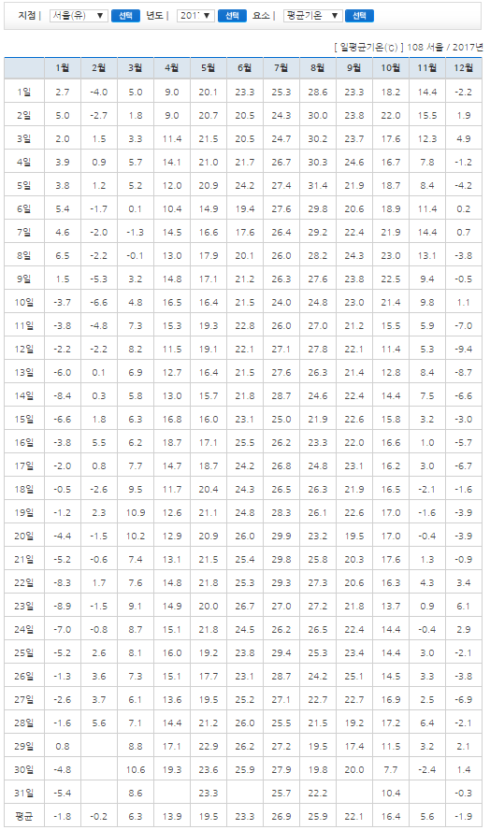
데이터 전처리 작업 & 데이터 탐색
날씨누리 – 기상청 국가기상종합정보 (http://www.weather.go.kr/weather/main.jsp)
월 별 기온에 대한 데이터가 우측이 아닌 아래로 내려가는 형태.
따라서 우측으로 데이터를 가져온 후에 따로 처리하는 과정이 필요
하나의 지점 당 년도별 , 요소별 데이터를 하나로 엮어서 잘라내어 DataFrame 에 넣는 작업이 필요.
numpy 라이브러리를 통해 자르고 형태를 바꾸어 columns에 맞추어 저장
저장할 때 index.시작_끝_지점.csv로 저장

Slide 8
데이터 전처리 작업 & 데이터 탐색
CCJS - 범죄와 형사사법 통계정보 통계 DB 시스템 (http://www.crimestats.or.kr/main)
크롤링을 통해 데이터를 가져오기가 힘듬. – 주로 차트가 많음.
구/신 범죄 통계가 존재 - 2014년을 기점으로 범죄에 대해서도 제공 내용이 조금씩 상이함.
지역에 대한 명세가 다음 – 날씨누리의 경우 여러 도 , 시 를 포함
반면 CCJS 의 경우 광역시와 도 에 대한 범죄데이터만 제공.
범죄에 대한 데이터도 월 별 데이터만 제공하며 지역별 월 별 데이터를 제공하지 않음.
날씨누리의 데이터와 연계하기 위해선 별도의 전처리 과정이 필요

Slide 9
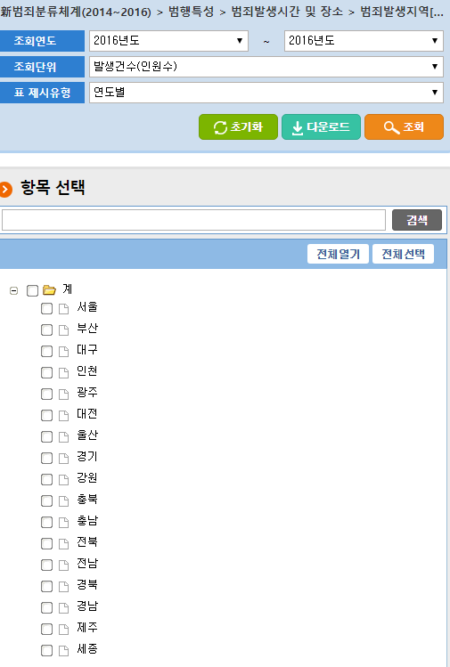
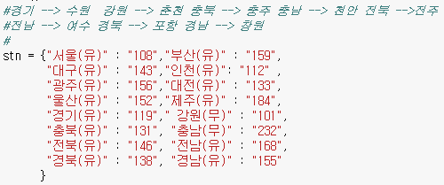
데이터 전처리 작업 & 데이터 탐색
별도의 전처리
날씨누리에서 제공하는 데이터를 전부 가져오는 것이 아닌 광역시와 도 만 가져옴
도의 경우 날씨누리에서 제공하지 않는 경우 근처의 가장 많은 사람이 사는 도시로 지정함.
이 과정을 통해 CCJS 의 통계내역과 날씨누리의 지점 데이터을 동일시함.

Slide 10
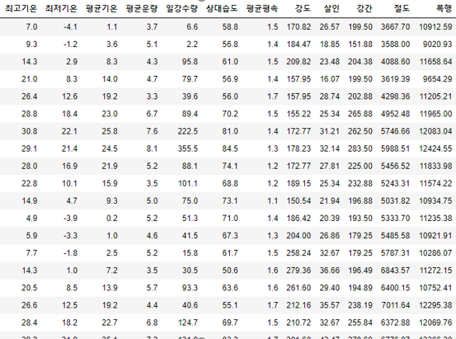
데이터 전처리 작업 & 데이터 탐색
별도의 전처리
CCJS 페이지에서 월 별 범죄율과 매 년 지역 별 범죄의 비율을 연계하여 월 별 지역에서 일어나는 범죄양을 추정.
추정된 데이터와 날씨누리 데이터를 합쳐 하나의 테이블 생성

Slide 11
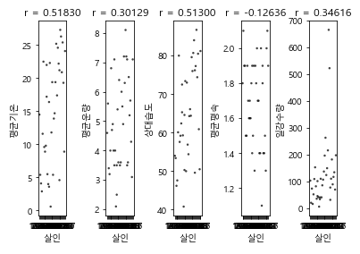
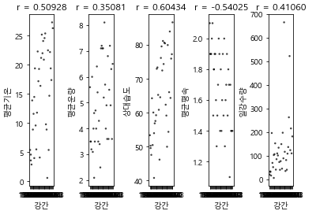
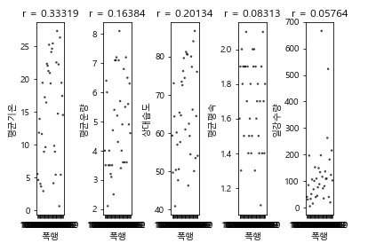
데이터 분석 및 시각화
5대 범죄 ('강도','살인', '성폭행', '절도', '폭행’) 에 대한 지역 별 기온 요소와 상관관계를 분석.
상관관계 결과
살인 / 성폭행은 평균기온에서 0.5 가량의 상관관계를 보임.
폭행의 경우 위의 두 사건에 비해서는 조금 더 낮은 상관관계 – 0.3 ~ 0.4

Slide 12
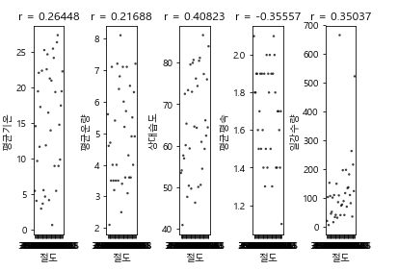
데이터 분석 및 시각화
5대 범죄 ('강도','살인', '성폭행', '절도', '폭행’) 에 대한 지역 별 기온 요소와 상관관계를 분석.
상관관계 결과
절도 는 상대습도에서 상관관계를 보임.

Slide 13
의견 및 한계
실제 기온이 올라갈 때 심각한 범죄의 발생빈도가 높아짐을 알 수 있엇다.
하지만 상관관계가 보이지 않는 범죄도 나타남.
강도 의 경우 뚜렷한 모습이 나타나지 않음.
한계
공공기관에서 일일 데이터를 제공하지 않아 일일 범죄 데이터를 얻지 못해 더 정확한 상관관계를 얻지 못한 것 같습니다.

